Slide 1
進階佈線

Slide 2
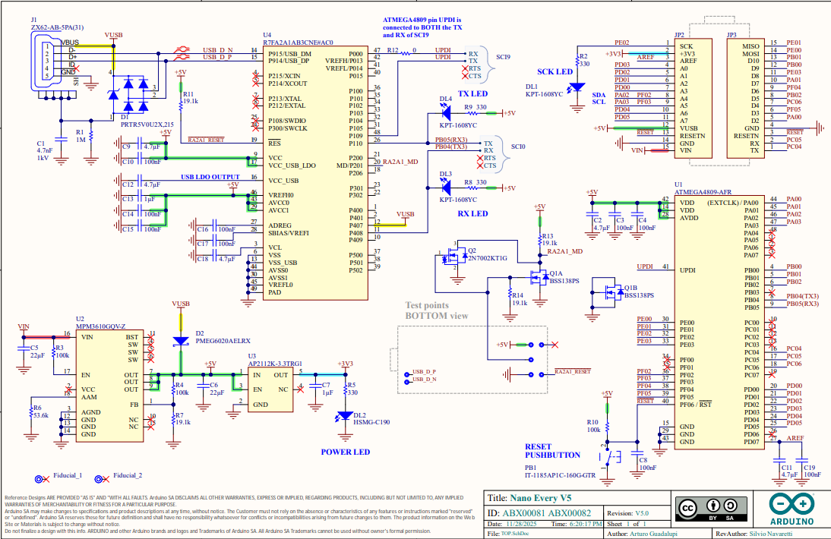
Arduino Nano 佈局練習
https://docs.arduino.cc/hardware/nano-every/

Slide 3
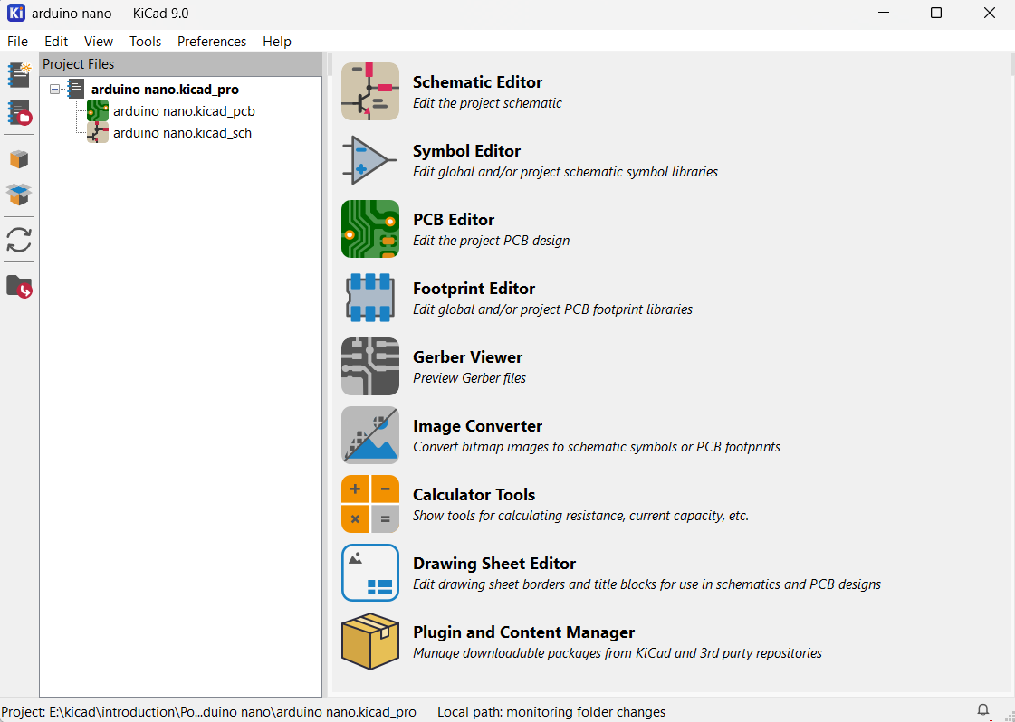
建立原理圖
點選 “File”, choose “New project”

Slide 4
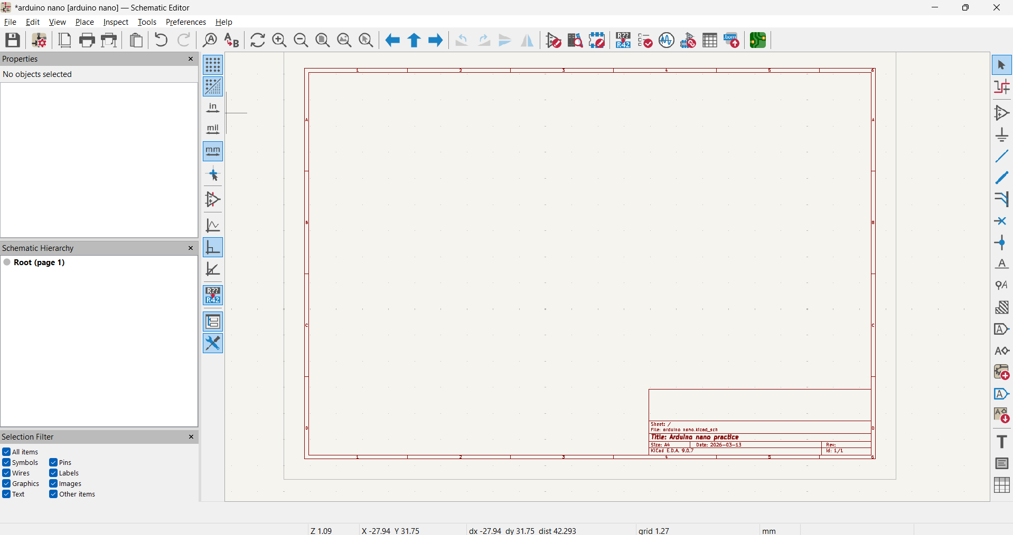
建立原理圖
選擇 Arduino nano.kicad_sch
點選 here to place 符號 or press “a”

Slide 5
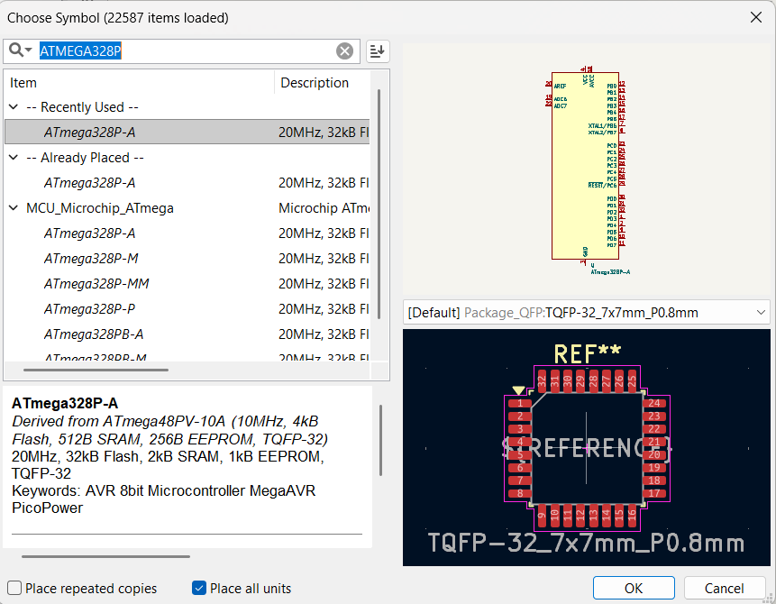
建立原理圖
從資料手冊中選擇所有元件

Slide 6
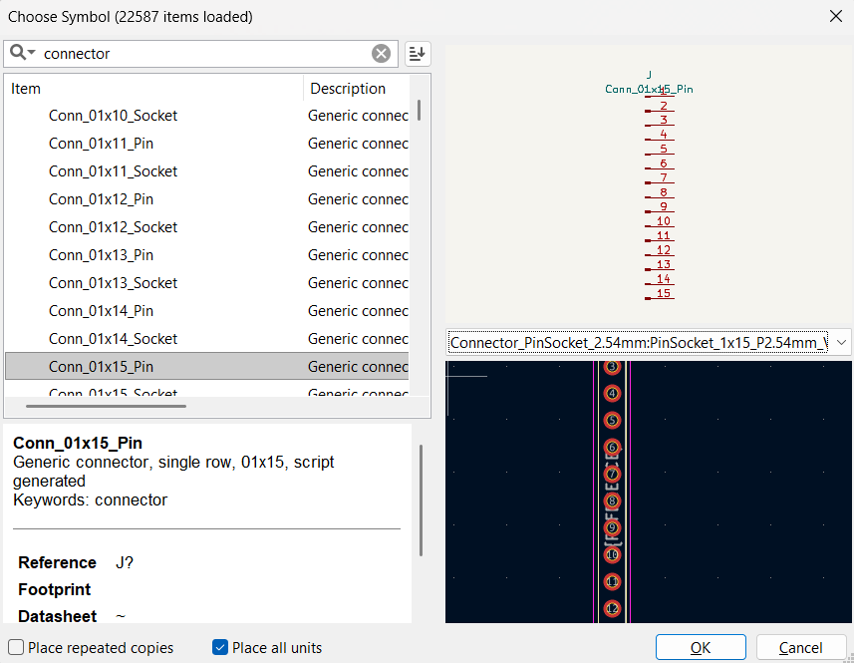
建立原理圖
從資料手冊中選擇所有元件

Slide 7
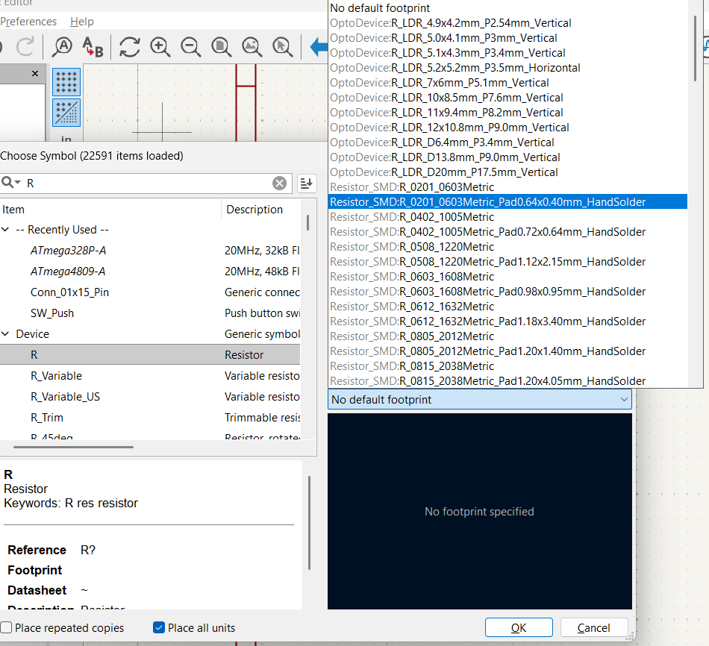
建立原理圖
從資料手冊中選擇所有元件
Footprint 取決於您的選擇

Slide 8
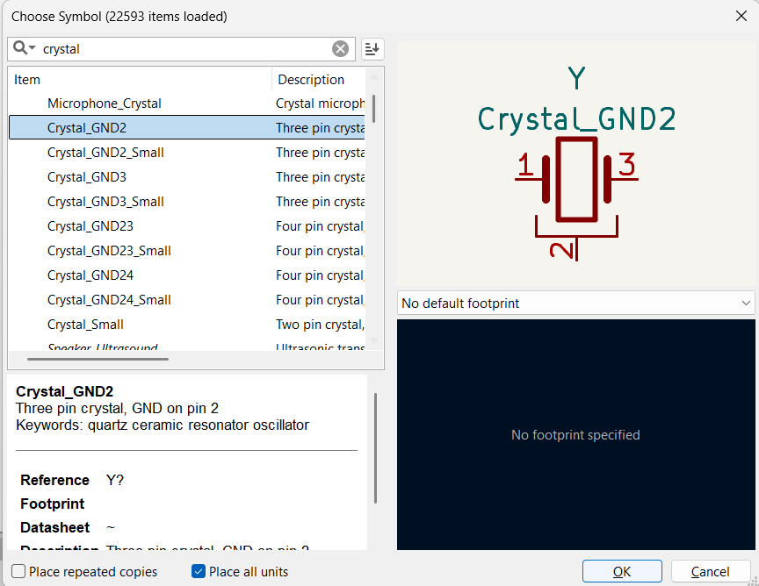
建立原理圖
從資料手冊中選擇所有元件

Slide 9
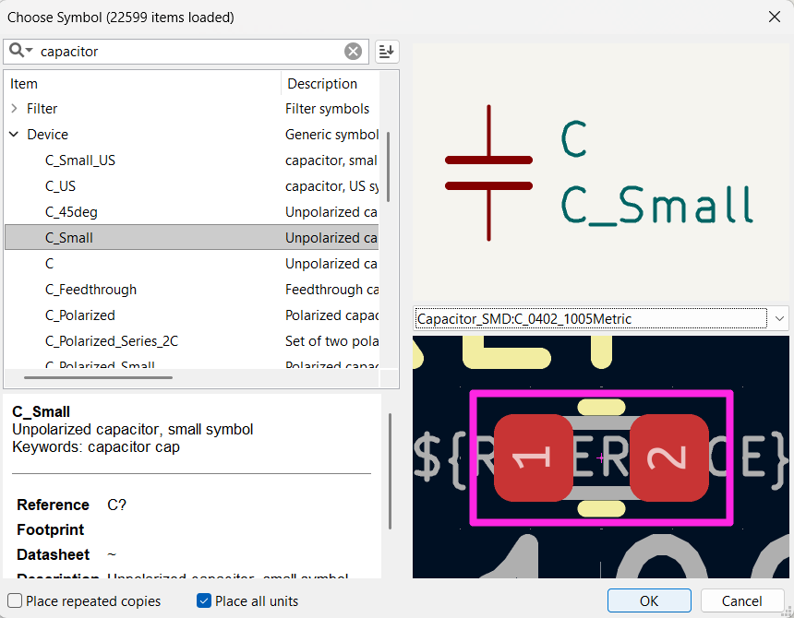
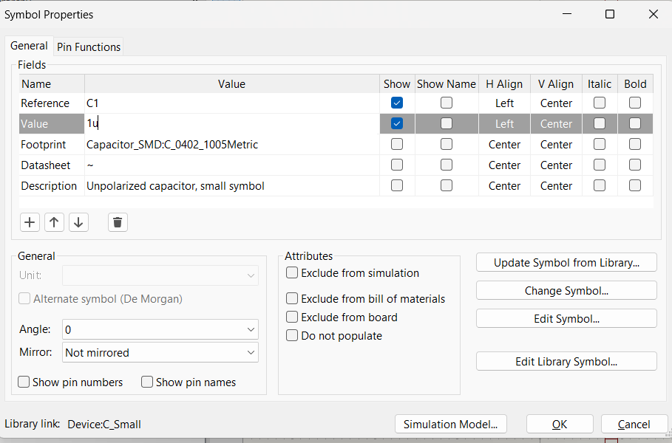
建立原理圖
從資料手冊中選擇所有元件
選擇 cap and provide cap value

Slide 10
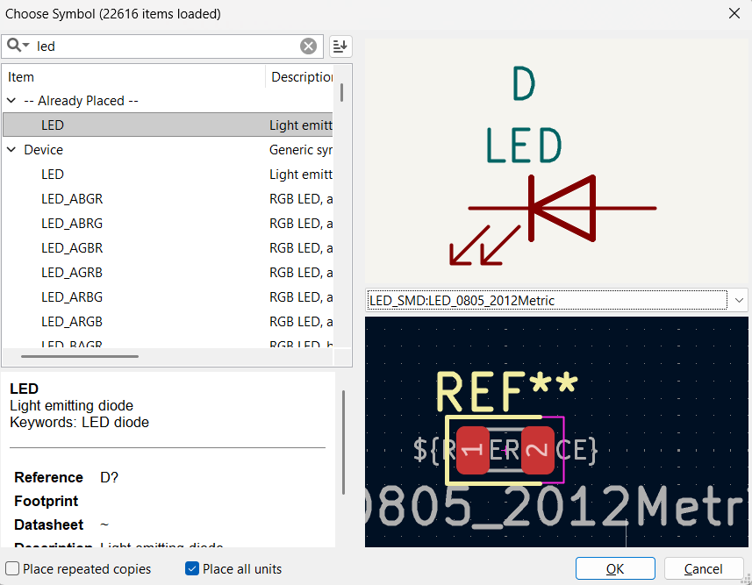
建立原理圖
從資料手冊中選擇所有元件

Slide 11
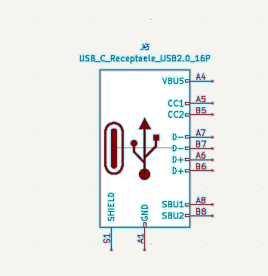
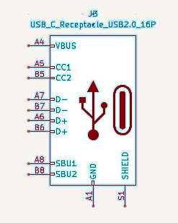
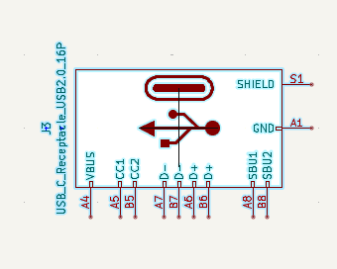
建立原理圖
元件旋轉
按下 “x”
按下 “r”

Slide 12
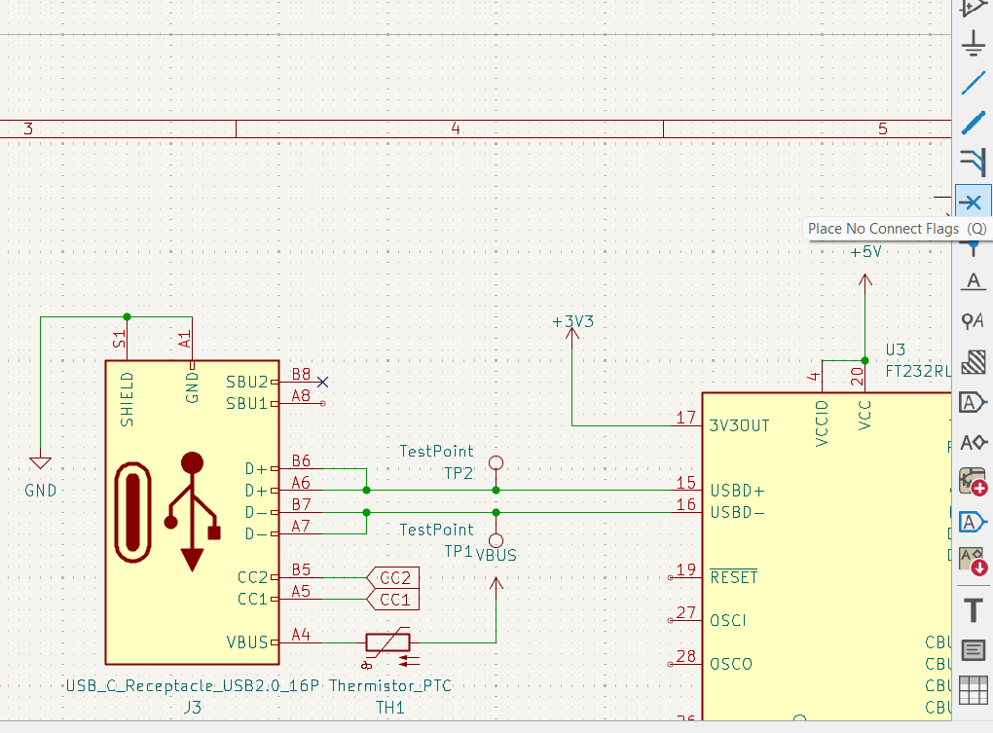
建立原理圖
將此置於無連接連接器

Slide 13
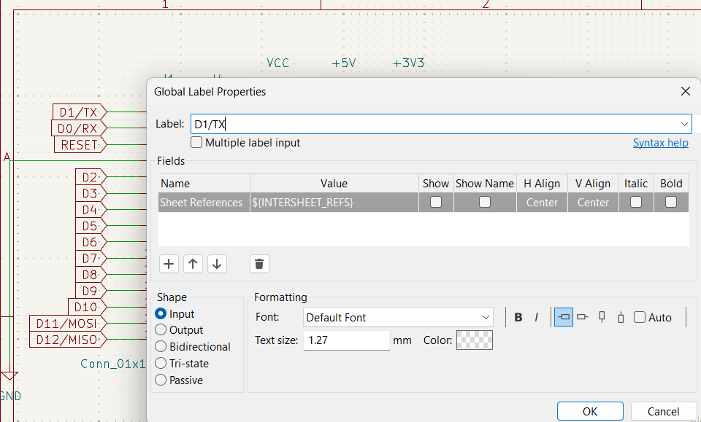
建立原理圖
取出所有元件後，加上標籤

Slide 14
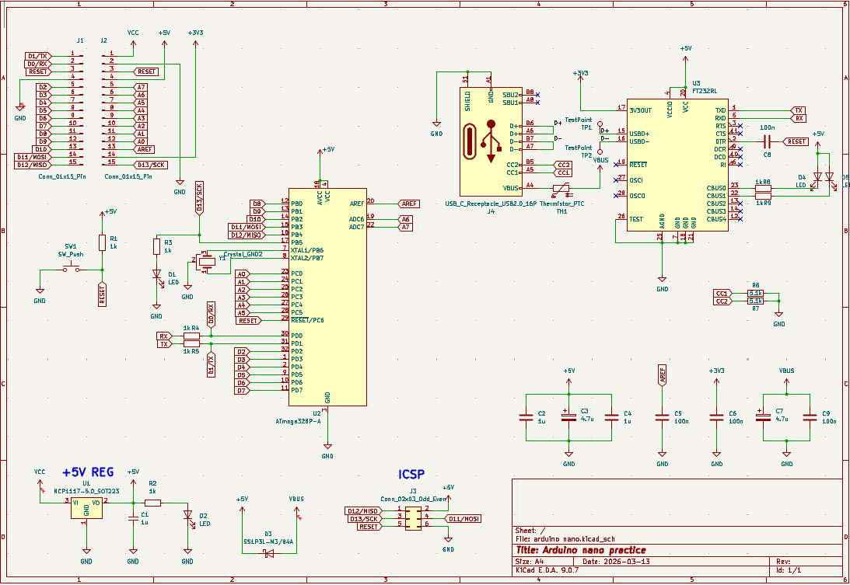
建立原理圖

Slide 15
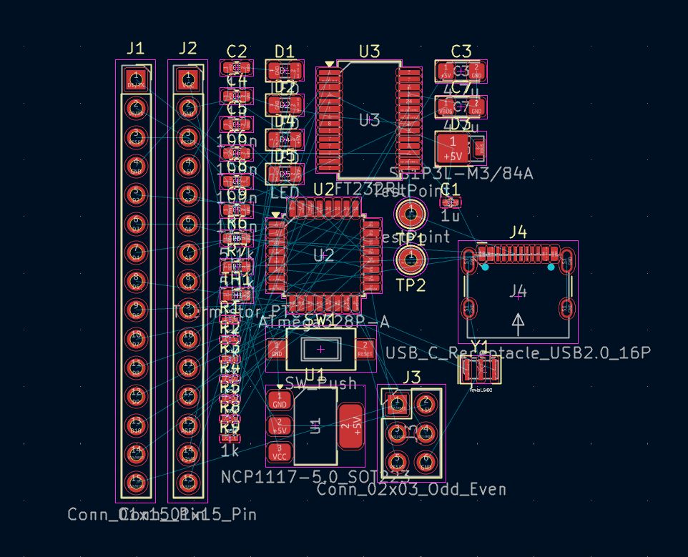
更新 PCB

Slide 16
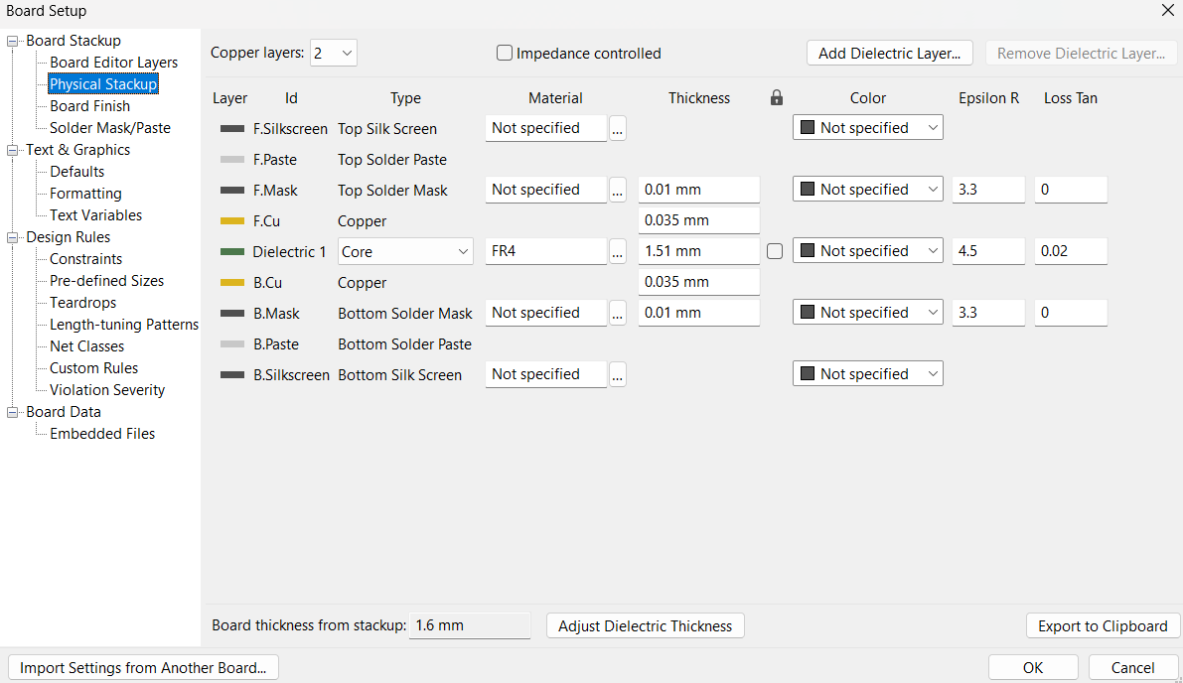
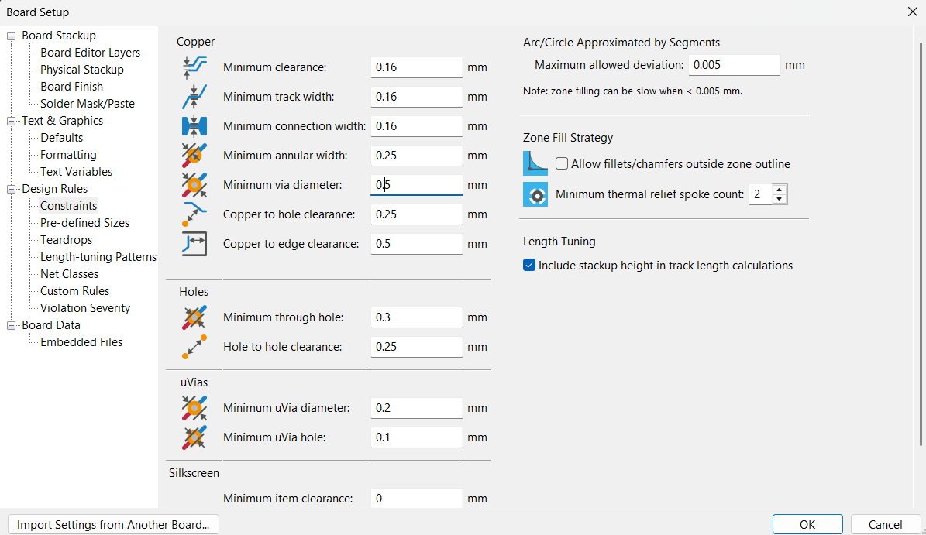
步驟 1：板子設定

Slide 17
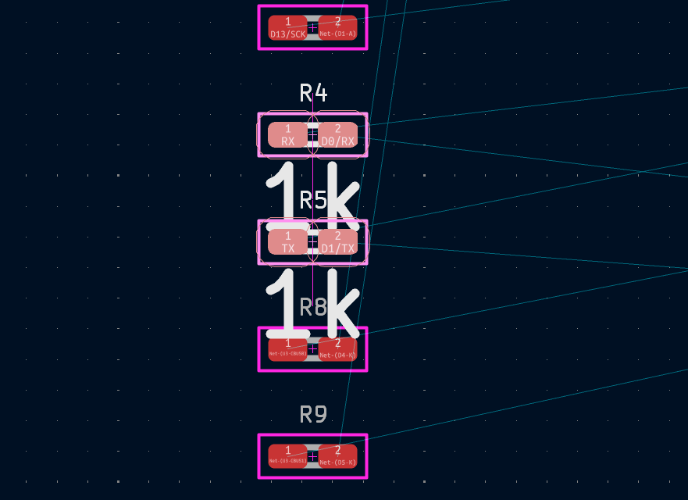
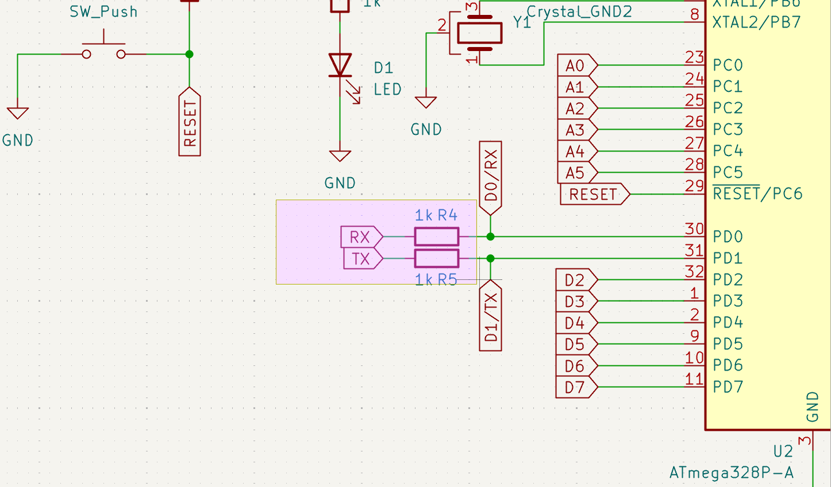
步驟 2：將每個分組內的元件按形狀排列
突出顯示所需排列的區域，接著這些元件將出現在 PCB 編輯器頁面中

Slide 18
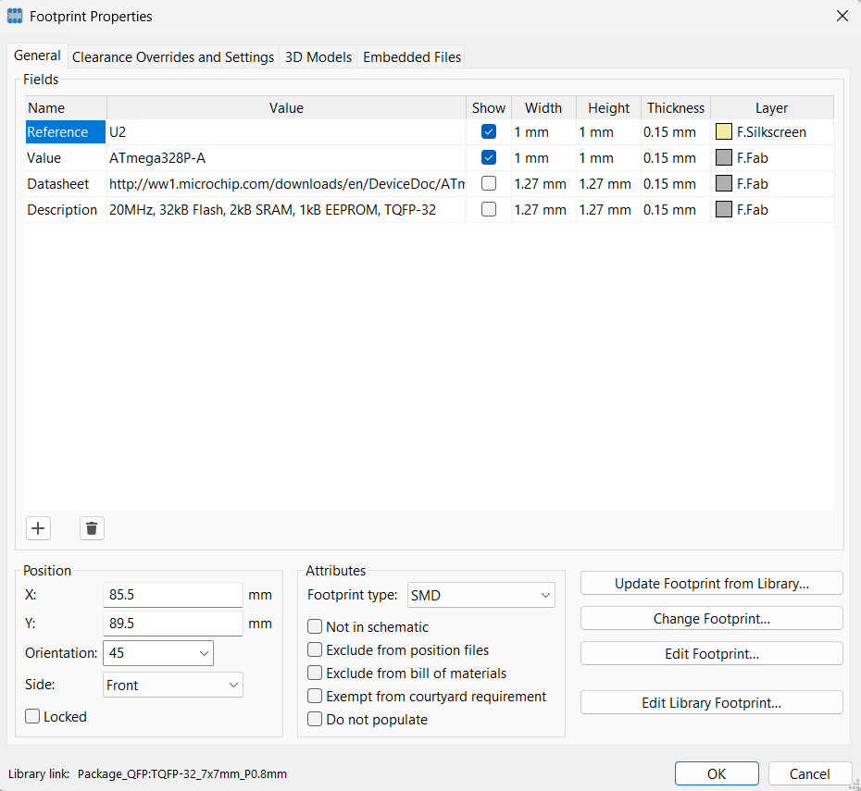
步驟 2：將每個分組內的元件按形狀排列
雙擊元件以選擇「Properties」並設定元件屬性
X、Y 位置
設定方向
更改元件面（正面或背面）

Slide 19
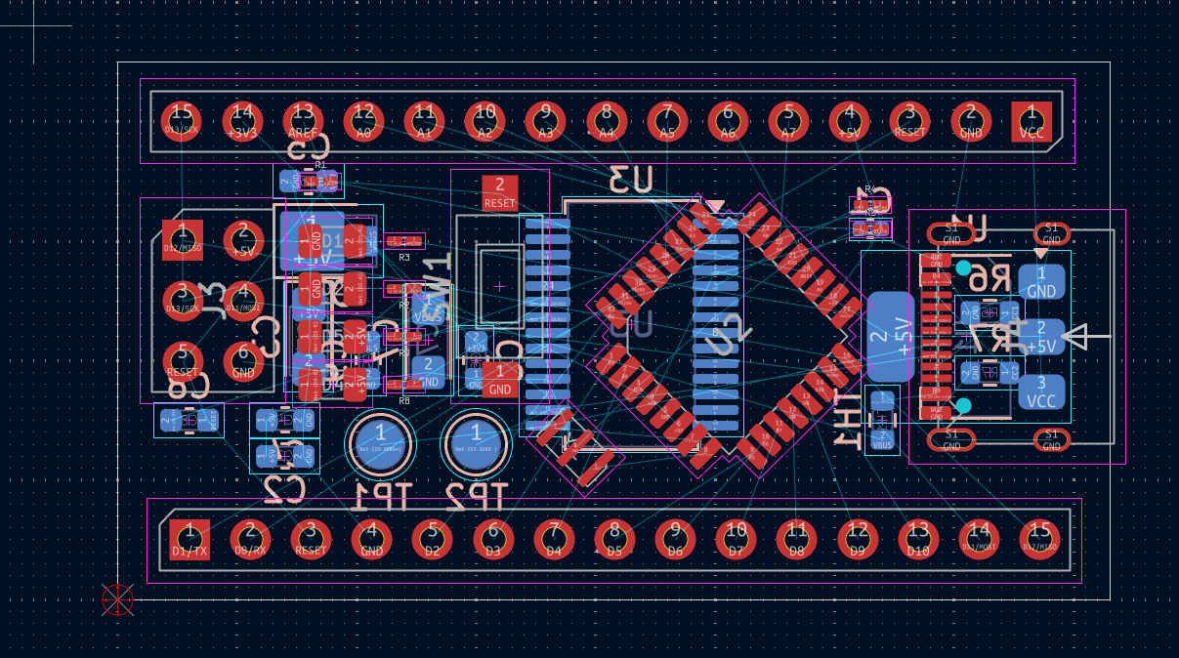
步驟 2：將每個分組內的元件按形狀排列
排列完成後，請繪製外框並設定 PCB 板的網格

Slide 20
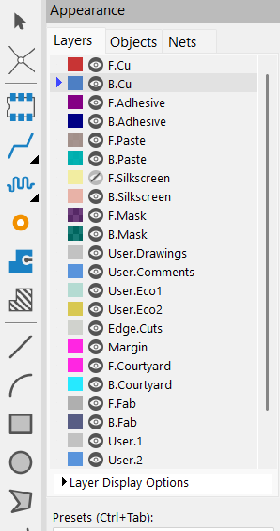
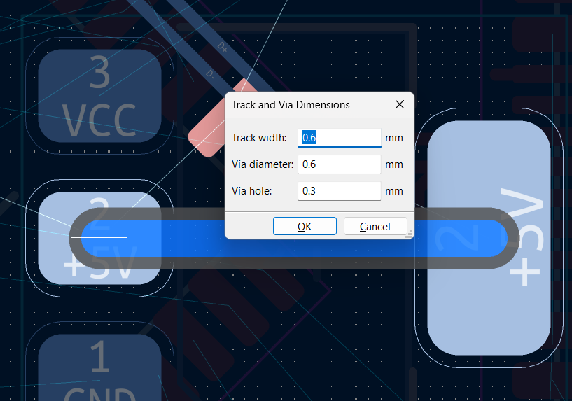
步驟 2：將每個分組內的元件按形狀排列
在正面與背面圖層之間切換以進行繪製，並按「e」鍵更改線寬

Slide 21
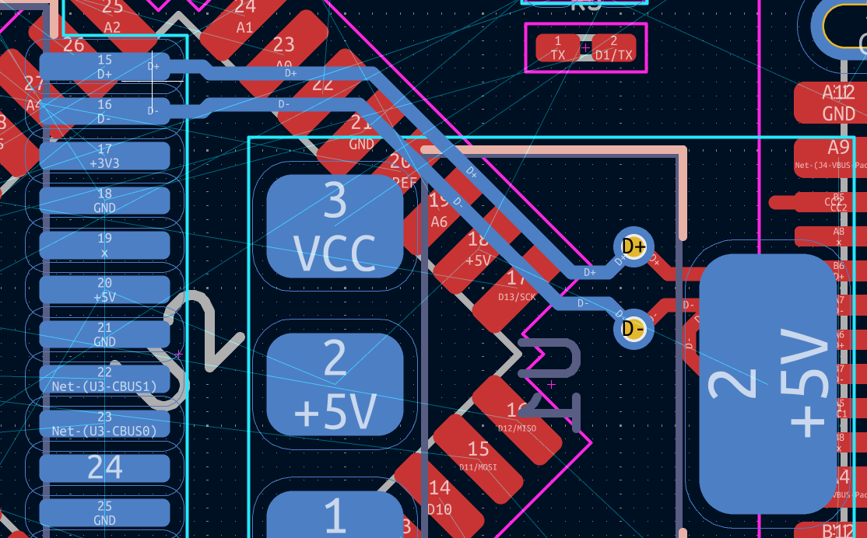
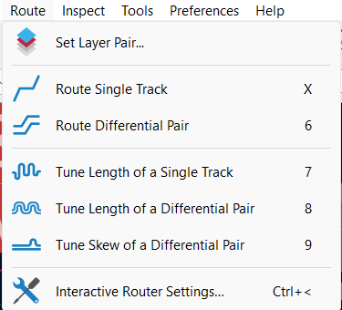
步驟 3：將每個分組內的元件按形狀排列
USB D+ 與 USB D- 的差分佈線

Slide 22
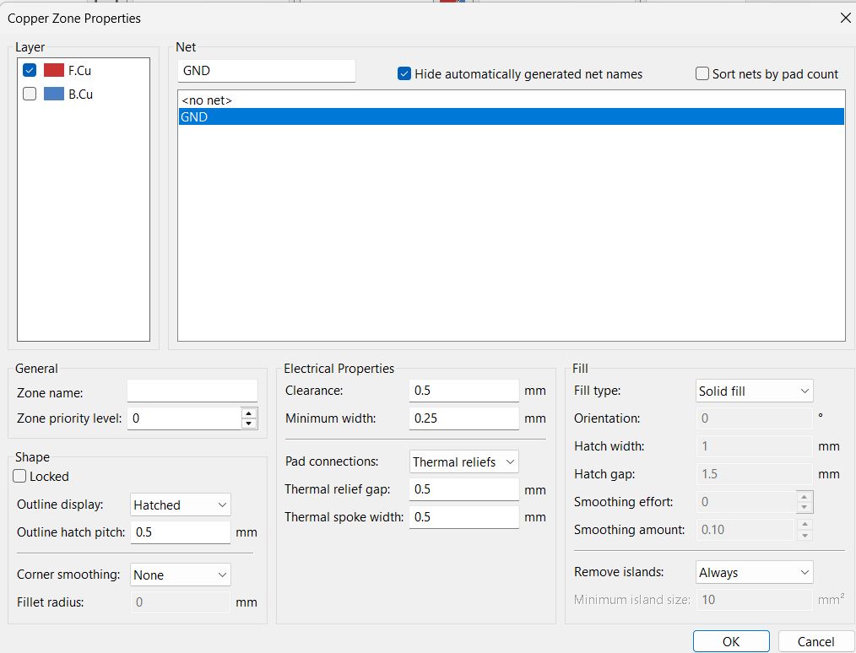
步驟 3：將每個分組內的元件按形狀排列
選擇 Draw Filler Zone，選擇 Net，在此我們選擇「GND」

Slide 23
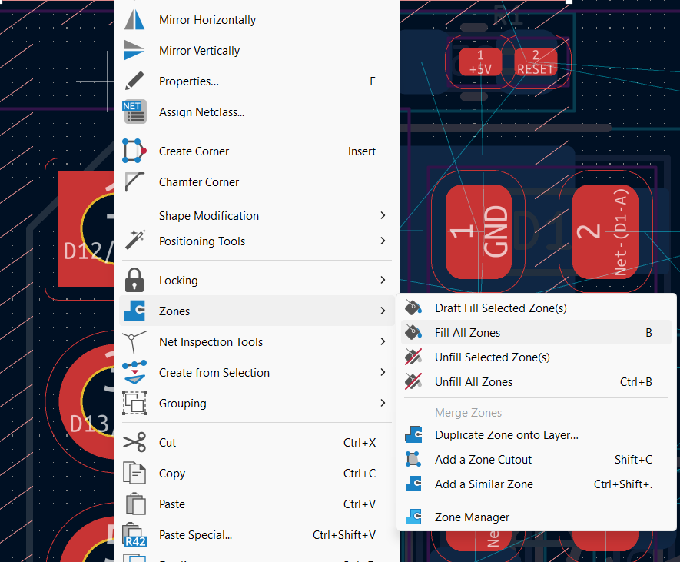
步驟 3：將每個分組內的元件按形狀排列
選擇 Draw Filler Zone，選擇 Net，在此我們選擇「GND」
在 PCB 佈局上點選您繪製的接地銅皮 Outline，選擇 Zones 並點選 Fill All Zones 以完成接地銅皮

Slide 24
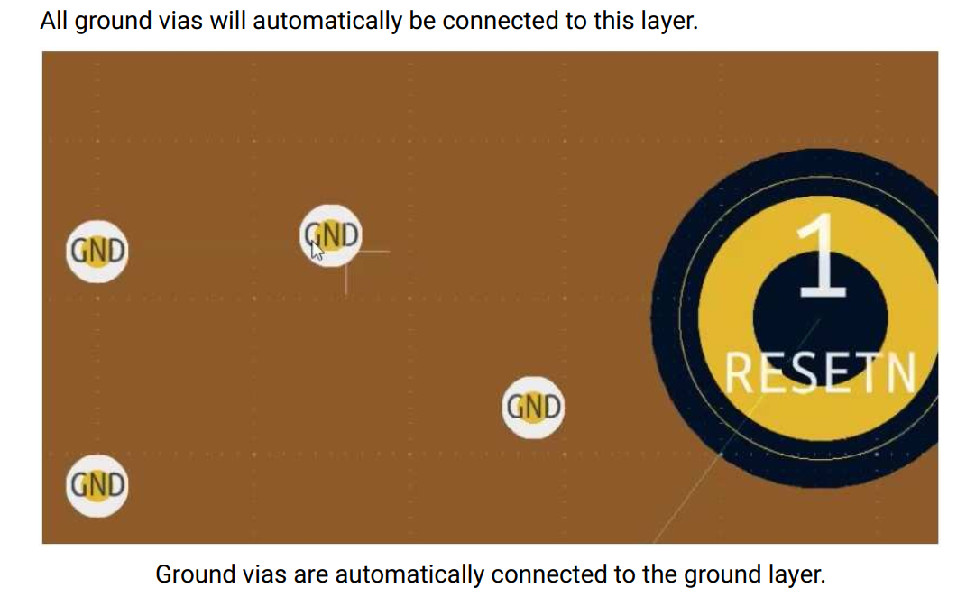
步驟 3：將每個分組內的元件按形狀排列
所有接地過孔將自動連接到此圖層
接地過孔會自動連接至接地層

Slide 25
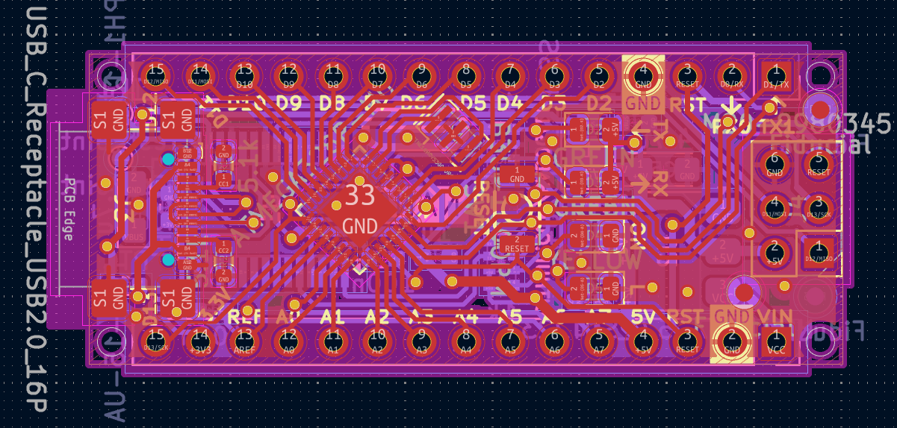
步驟 4：完成所有走線

